Slide 1




CHÀO MỪNG CÁC EM
ĐẾN VỚI TIẾT HỌC HÔM NAY

Slide 2
LUẬT CHƠI
Các bạn sẽ tham gia trò chơi giải ô chữ. Ô chữ này có 7 từ hàng ngang và 1 từ hàng dọc. Cô chia lớp thành 2 đội (đội 1 gồm 2 dãy ngoài, đội 2 gồm 2 dãy trong). Hai đội oẳn tù tì xem đội nào được lựa chọn trước, mỗi đội được lựa chọn 1 ô chữ bất kì để trả lời. Trả lời đúng từ hàng ngang sẽ được 10 điểm, còn từ hàng dọc được 40 điểm. Sau 2 lượt trả lời từ hàng ngang mới được trả lời từ hàng dọc. Nếu trả lời sai các đội còn lại sẽ được quyền trả lời bằng cách giơ tay. Lưu ý: đội nào gây ồn cũng sẽ bị mất quyền chơi. Đội nào cao điểm hơn sẽ thắng, và cô sẽ chấm điểm cho các đội về ý thức chơi và về kết quả.

Slide 3
GIẢI Ô CHỮ
C
A
L
A
H
A
R
1
C
I
8
8
I
C
H
A
O
7
2
X
H
Đ
A
L
T
5
3
A
T
A
4
D
A
U
5
U
M
O
5
Đ
Ô
N
G
P
I
7
P
H
6
X
H
A
6
A
H
A
R
N
I
N
7
I
3
Đây là hoang mạc nằm ở phía nam Châu Phi
Tên một con sông dài nhất thế giới
Là khoáng sản có nhiều ở ven biển Bắc Phi
Đây là một sơn nguyên rộng lớn ở Đông Phi
Đây là một dãy núi nằm ở phía tây bắc Châu Phi
Châu Phi nằm tương đối cân xứng 2 bên đường:
Là hoang mạc rộng nhất ở Châu Phi

Slide 4
Tiết 28 - Bài 29
DÂN CƯ, XÃ HỘI CHÂU PHI

Slide 5
BÀI 29: DÂN CƯ, XÃ HỘI CHÂU PHI
NỘI DUNG BÀI HỌC:
DÂN CƯ
SỰ BÙNG NỔ DÂN SỐ VÀ XUNG ĐỘT TỘC NGƯỜI Ở CHÂU PHI

Slide 6
BÀI 29: DÂN CƯ, XÃ HỘI CHÂU PHI
DÂN CƯ:

Slide 7
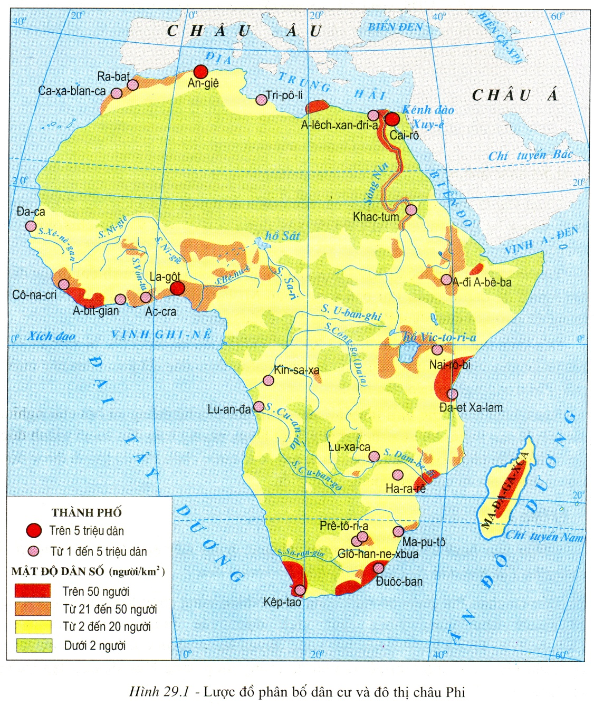
Quan sát lược đồ hình 29.1, em hãy cho biết: - Dưới 2 người/Km² - Từ 2 - 20người/Km² - Từ 21 - 50người/Km² - Trên 50người/Km² trở lên Phân bố chủ yếu ở đâu?

Slide 8
- Dưới 2 người/Km² : Hoang mạc Xa-ha-ra, hoang mạc Na-mip, hoang mạc Ca-la-ha-ri. - Từ 2 - 20người/Km² : Miền núi At-lat, đại bộ phận lãnh thổ châu Phi - Từ 21- 50người/Km²: Ven vịnh Ghi-nê, lưu vực sông Ni-giê, quanh hồ Vic-to-ri-a - Trên 50người/Km² trở lên: Lưu vực sông Nin

Slide 9
Qua thông tin vừa trình bày, em có nhận xét gì về sự phân bố dân cư châu Phi?

Slide 10
BÀI 29: DÂN CƯ, XÃ HỘI CHÂU PHI
DÂN CƯ:
Dân cư châu Phi phân bố rất không đều.
+ Dân cư tập trung đông: hầu hết vùng duyên hải ở phần cực Bắc và cực Nam của châu Phi, ven vịnh Ghi-nê, thung lũng sông Nin.
+ Dân cư thưa thớt: vùng rừng rậm xích đạo, hoang mạc Xa-ha-ra, hoang mạc Na-mip, hoang mạc Ca-la-ha-ri,…

Slide 11
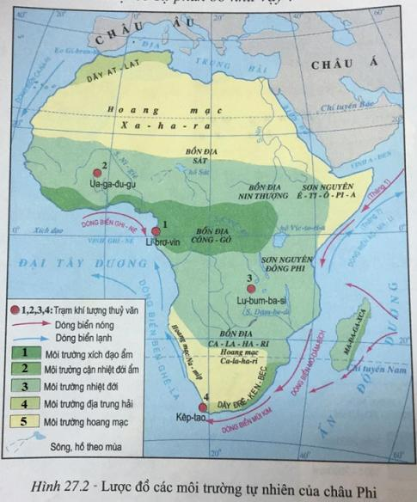

Quan sát lược đồ hình 27.2 và 29.1 và các kiến thức đã học. Cho biết: Tại sao dân cư châu Phi phân bố không đồng đều?

Slide 12
Quan sát lược đồ hình 29.1: kể tên các thành phố ở châu Phi có từ 1 triệu dân trở lên. Các thành phố này phân bố chủ yếu ở đâu?

Slide 13
BÀI 29: DÂN CƯ, XÃ HỘI CHÂU PHI
DÂN CƯ:
Dân cư châu Phi phân bố rất không đều.
+ Dân cư tập trung đông: hầu hết vùng duyên hải ở phần cực Bắc và cực Nam của châu Phi, ven vịnh Ghi-nê, thung lũng sông Nin.
+ Dân cư thưa thớt: vùng rừng rậm xích đạo, hoang mạc Xa-ha-ra, hoang mạc Na-mip, hoang mạc Ca-la-ha-ri,…
- Các thành phố lớn thường tập trung ở ven biển.

Slide 14
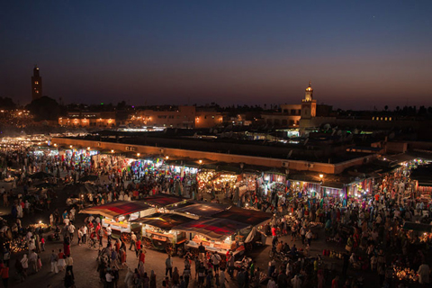
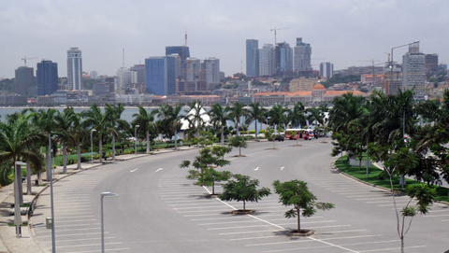
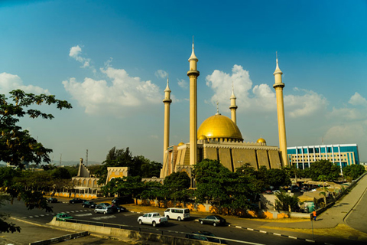
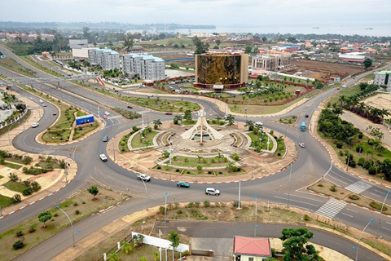
MỘT SỐ THÀNH PHỐ LỚN Ở CHÂU PHI
Thành phố Marrakech, Ma - rốc
Thủ đô Luanda, Angola
Thủ đô Abuja, Nigeria
Thủ đô Malabo
của Equatorial Guinea

Slide 15
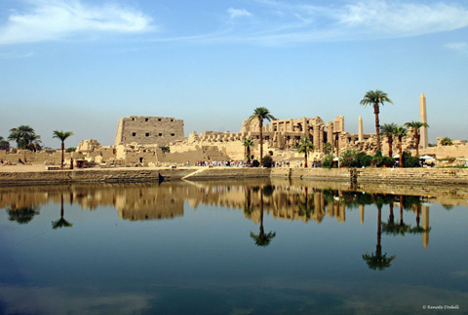
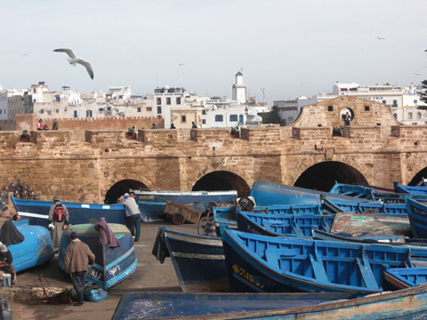
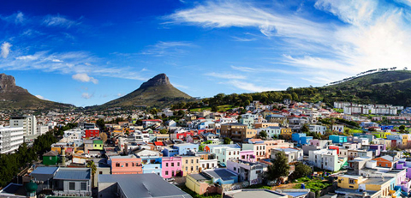
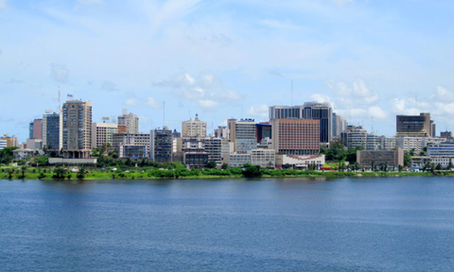
MỘT SỐ THÀNH PHỐ LỚN Ở CHÂU PHI
Luxor, Ai Cập
Thành phố Essaouira, Ma - rốc
Thành phố Cape Town, Nam Phi
Thành phố Abidjan, bờ biển Ivory

Slide 16
BÀI 29: DÂN CƯ, XÃ HỘI CHÂU PHI
DÂN CƯ
SỰ BÙNG NỔ DÂN SỐ VÀ XUNG ĐỘT TỘC NGƯỜI Ở CHÂU PHI
a. Bùng nổ dân số:

Slide 17
Châu Năm 2001 | Diện tích (triệu km²) | Dân số (triệu người) | Tỉ lệ dân số (so với thế giới) % | Tỉ lệ gia tăng tự nhiên (%)
Châu Á | 44,4 | 3766 | 60,8 | 1,3
Châu Âu | 10 | 728 | 11,6 | - 0,1
Châu Đại Dương | 8,5 | 31 | 0,5 | 1,0
Châu Mĩ | 42 | 850 | 13,7 | 1,4
Châu Phi | 30 | 818 | 13,4 | 2,4
Tổng thế giới | 134,9 | 6193 | 100 | 1,3
Dựa bảng số liệu trên, em hãy cho biết dân số châu Phi năm 2001? Chiếm bao nhiêu % dân số thế giới? Và tỉ lệ gia tăng tự nhiên của châu Phi là bao nhiêu phần trăm?

Slide 18
BÀI 29: DÂN CƯ, XÃ HỘI CHÂU PHI
DÂN CƯ
SỰ BÙNG NỔ DÂN SỐ VÀ XUNG ĐỘT TỘC NGƯỜI Ở CHÂU PHI
Bùng nổ dân số:
Năm 2001, châu Phi có hơn 818 triệu dân, chiếm 13,4% dân số thế giới.
Tỉ lệ gia tăng tự nhiên của châu Phi cao nhất thế giới ( 2,4% ) → Bùng nổ dân số.

Slide 19
Tên nước | Dân số (triệu người) | Tỉ lệ sinh (%o) | Tỉ lệ tử (%o) | Tỉ lệ gia tăng tự nhiên (%)
Ê-ti-ô-pi-a | 65,4 | 44 | 15 | 2,9
Ai cập | 69,8 | 28 | 7 | 2,1
Tan-da-ni-a | 36,2 | 41 | 13 | 2,8
Ni-giê-ri-a | 126,6 | 41 | 14 | 2,7
CH Nam Phi | 43,6 | 25 | 14 | 1,1
Hãy tìm trên bản đồ các quốc gia trong bảng số liệu trên các em hãy cho biết:
+ Các quốc gia có tỉ lệ gia tăng dân số tự nhiên cao hơn mức trung bình nằm ở vùng nào của Châu Phi?
+ Các quốc gia có tỉ lệ gia tăng dân số tự nhiên thấp hơn mức trung bình nằm ở vùng nào của Châu Phi?

Slide 20
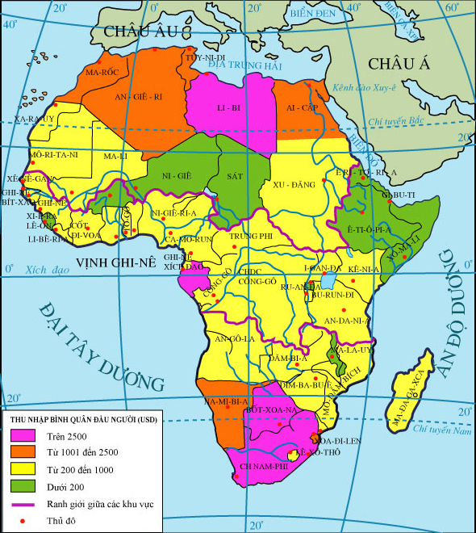
- Các quốc gia có tỉ lệ gia tăng tự nhiên cao: Ê-ti-ô-pi-a (2,9%), Tan-da-ni-a (2,8%) ở Đông Phi, Ni-giê-ri-a (2,7%) ở Tây Phi.
- Các quốc gia có tỉ lệ gia tăng tự nhiên thấp: Cộng hòa Nam Phi(1,1%) ở Nam Phi

Slide 21
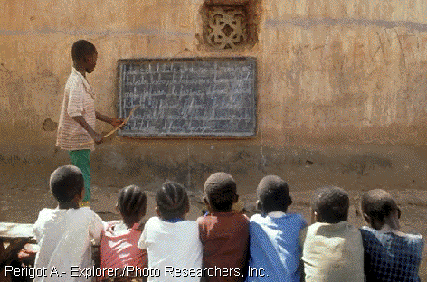
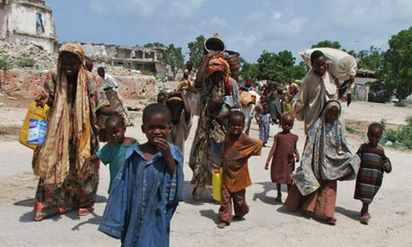
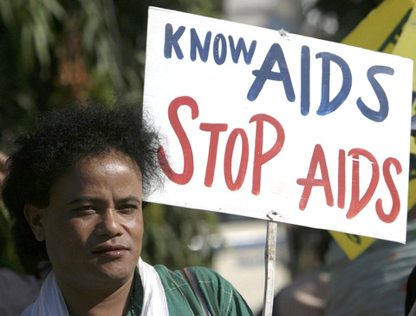
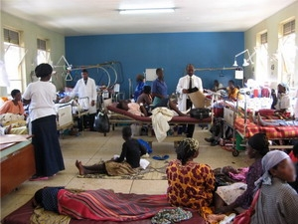
Dựa vào những hình ảnh dưới đây, hãy cho biết bùng nổ dân số dẫn đến hậu quả gì đến sự phát triển kinh tế - xã hội Châu Phi ?

Slide 22

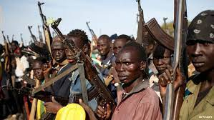
Ngoài bùng nổ dân số, châu Phi còn có những khó khăn gì ảnh hưởng đến phát triển kinh tế - xã hội?

Slide 23
BÀI 29: DÂN CƯ, XÃ HỘI CHÂU PHI
DÂN CƯ
SỰ BÙNG NỔ DÂN SỐ VÀ XUNG ĐỘT TỘC NGƯỜI Ở CHÂU PHI
Bùng nổ dân số:
Năm 2001, châu Phi có hơn 818 triệu dân, chiếm 13,4% dân số thế giới.
Tỉ lệ gia tăng tự nhiên của châu Phi cao nhất thế giới ( 2,4% ) → Bùng nổ dân số.
b. Xung đột tộc người:

Slide 24
Nguyên nhân nào dẫn đến xung đột tộc người ở châu Phi?
Châu Phi có nhiều tộc người với hàng nghìn thổ ngữ khác nhau => Thực dân châu Âu đã lợi dụng thực hiện chính sách chia để trị.
Mâu thuẫn giữa các tộc người và các nước dẫn đến xung đột, chiến tranh triền miên.
Kinh tế tự cung tự cấp, ít giao lưu nên ngăn cách giữa các bộ tộc càng nặng nề.

Slide 25
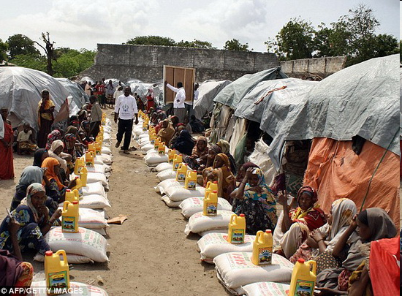
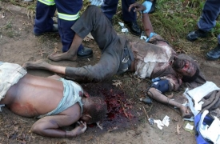
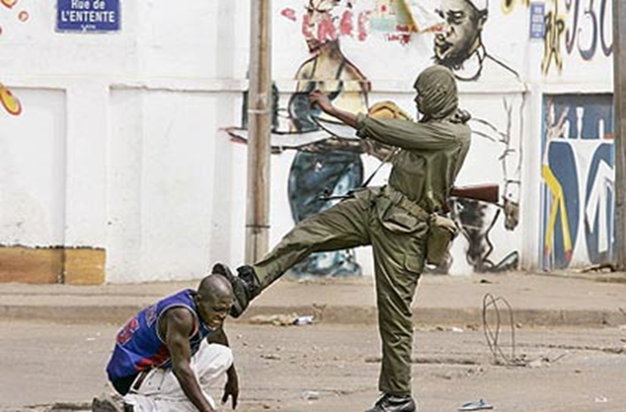
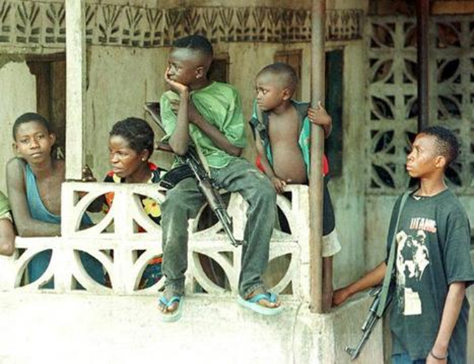
Hậu quả xung đột tộc người ở châu Phi?
Dòng người tị nạn chiến tranh ở Ru –an-đa
Cuộc chạm trán giữa các tôn giáo
Phân biệt chủng tộc
Trẻ em bị bắt đi lính

Slide 26
Hậu quả:
Hình thành những làn sóng người tị nạn từ vùng có chiến tranh hoặc xung đột sắc tộc đến những nơi an toàn hơn.
Làng mạc, thành phố bị tàn phá, các nhà máy, xí nghiệp, hầm mỏ, đồn điền, đồng ruộng bị phá hủy, đốt cháy, bỏ hoang, sản xuất đình trệ, mức sống bị hạ thấp,…
Những nơi tiếp nhận người tị nạn có nhiều vấn đề xã hội phải giải quyết: nạn thất nghiệp, bệnh tật, thiếu nước sạch, thực phẩm, thuốc men, phòng chống dịch bệnh,…

Slide 27
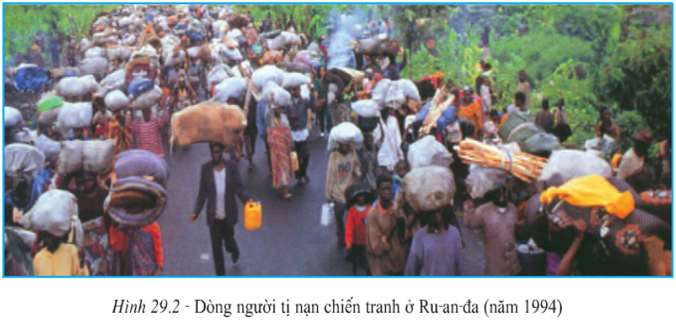

Slide 28
BÀI 29: DÂN CƯ, XÃ HỘI CHÂU PHI
DÂN CƯ
SỰ BÙNG NỔ DÂN SỐ VÀ XUNG ĐỘT TỘC NGƯỜI Ở CHÂU PHI
a. Bùng nổ dân số:
Xung đột tộc người:
Châu phi có nhiều tộc người với hàng nghìn thổ ngữ khác nhau.
Mâu thuẫn giữa các tộc người trong từng nước và giữa các nước láng giềng với nhau dẫn đến xung đột biên giới và nội chiến liên miên gây ra những hậu quả nghiêm trọng về kinh tế - xã hội và tạo cơ hội để nước ngoài can thiệp.

Slide 29
Vấn đề xung đột tộc người ở Châu Phi
Năm 2000 trên thế giới xảy ra 144 cuộc xung đột với quy mô và tính chất khác nhau, trong đó có 12 cuộc chiến tranh và 24 cuộc khủng hoảng vũ lực. Đứng đầu danh sách xung đột trên trái đất là Châu Phi. Tại An-gô-la, cuộc xung đột kéo dài 26 năm làm cho khoảng nửa triệu người chết. Tại Công-gô, cuộc xung đột đã làm 1,2 triệu người chết, hơn 2 triệu người phải di tản khắp nơi. Cuộc chiến ở Xi-ê-ra Lê-ôn trong năm 1999 làm hàng nghìn người chết và đẩy hàng triệu người khác lâm vào cảnh màn trời chiếu đất…Trong phần lớn các cuộc xung đột, cộng đồng quốc tế tỏ ra bất lực.

Slide 30
LUYỆN TẬP
Câu 1: Những nguyên nhân nào đã kìm hãm sự phát triển kinh tế - xã hội của Châu Phi ?
A. Bùng nổ dân số
B. Đại dịch AIDS
C. Xung đột giữa các tộc người
D. Sự can thiệp của nước ngoài
E. Tất cả các ý trên

Slide 31
Câu 2: Dân cư châu Phi tập trung đông đúc ở:
A. Vùng rừng rậm xích đạo.
B. Hoang mạc Xa-ha-ra.
C. Vùng duyên hải cực Bắc và cực Nam.
C
D. Hoang mạc Ca-la-ha-ri.

Slide 32
Câu 3: Đâu không phải nguyên nhân chủ yếu kìm hãm sự phát triển kinh tế - xã hội ở châu Phi là:
A. Xung đột tộc người.
B. Dịch vụ phát triển.
B
C. Sự can thiệp của nước ngoài.
D. Bùng nổ dân số.

Slide 33
HOẠT ĐỘNG NỐI TIẾP
Học và trả lời các câu hỏi trong SGK
Tìm hiểu trước bài 30: Kinh tế châu Phi
Tìm thêm một số hình ảnh về hoạt động nông nghiệp và công nghiệp ở châu Phi

Slide 34



PHÒNG GD&ĐT QUẬN GÒ VẤP
BÀI GIẢNG
----------
MÔN: ĐỊA LÍ 7
BÀI 30. KINH TẾ CHÂU PHI

Slide 35
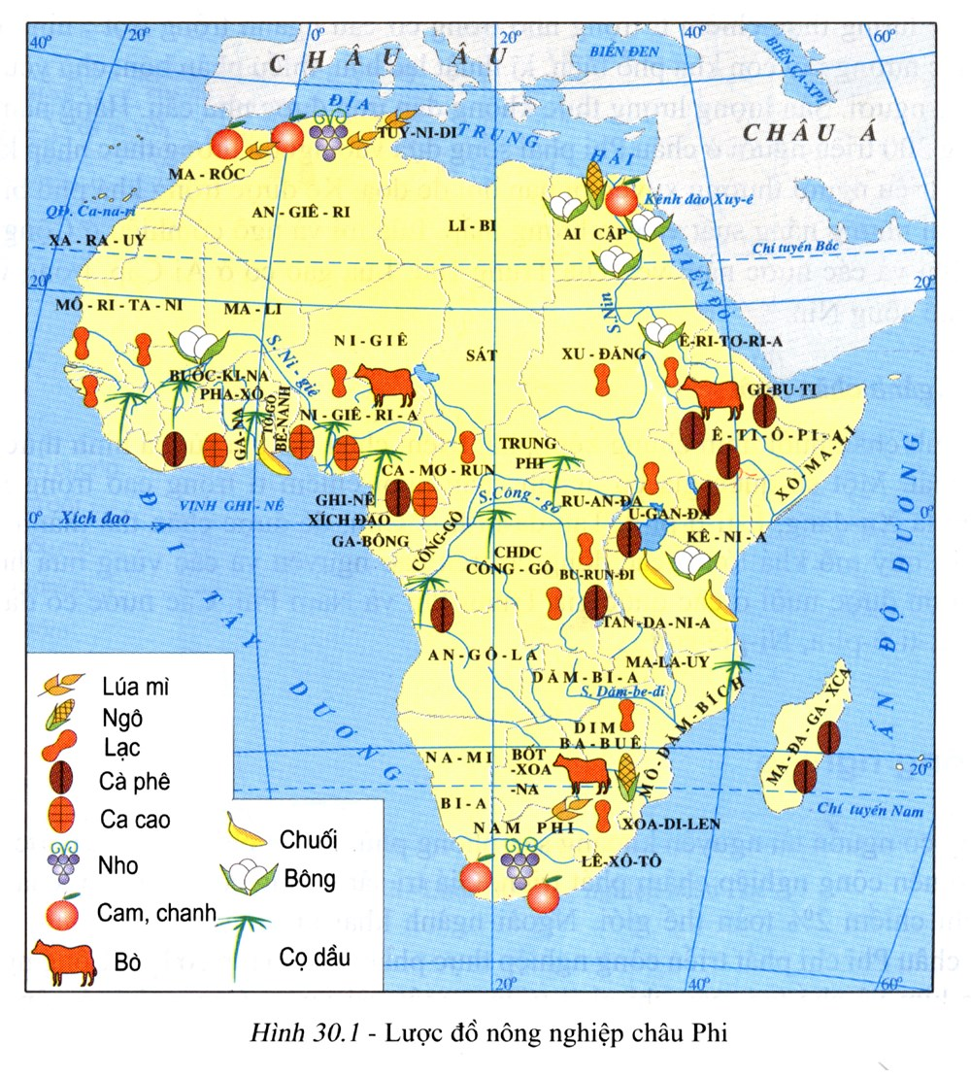

Slide 38
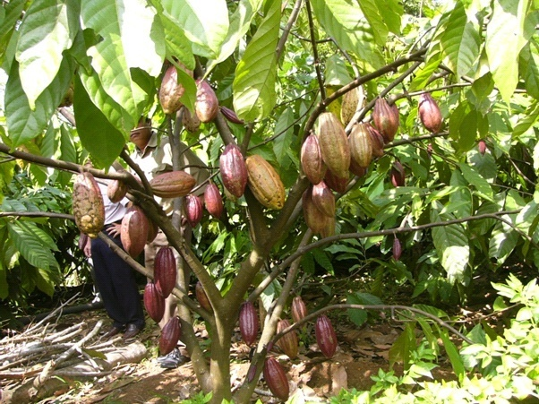
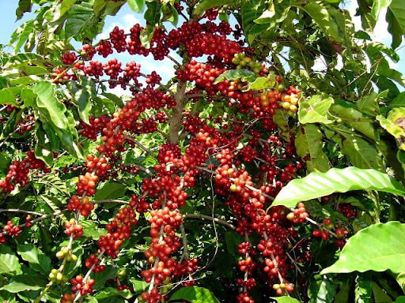
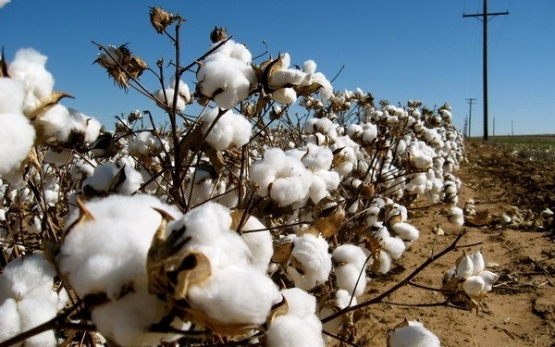
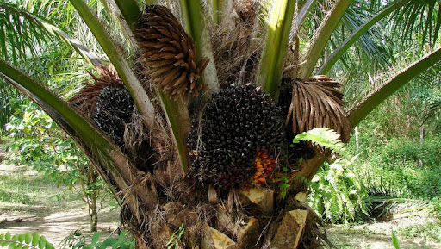
Ca cao
Cà phê
Bông
Cọ dầu

Slide 39

BÀI 30. KINH TẾ CHÂU PHI
NÔNG NGHIỆP
a/ Ngành trồng trọt
- Cây công nghiệp nhiệt đới được trồng với qui mô lớn theo hướng chuyên môn hóa trong các đồn điền của các công ty tư bản nước ngoài, chủ yếu để xuất khẩu.

Slide 41

BÀI 30. KINH TẾ CHÂU PHI
NÔNG NGHIỆP
a/ Ngành trồng trọt
- Cây công nghiệp nhiệt đới được trồng với qui mô lớn theo hướng chuyên môn hóa trong các đồn điền của các công ty tư bản nước ngoài, chủ yếu để xuất khẩu.
- Cây ăn quả: trồng ven Địa Trung Hải, phía nam Nam Phi.

Slide 42
BÀI 30. KINH TẾ CHÂU PHI
NÔNG NGHIỆP
a/ Ngành trồng trọt
- Cây lương thực chiếm tỉ trọng nhỏ, kĩ thuật lạc hậu, không đủ đáp ứng nhu cầu.
b/ Ngành chăn nuôi

Slide 44
BÀI 30. KINH TẾ CHÂU PHI
NÔNG NGHIỆP
CÔNG NGHIỆP
Thiếu lao động chuyên môn kĩ thuật
Công nghiệp chậm phát triển
Cơ sở vật chất lạc hậu
Thiếu vốn nghiêm trọng

Slide 45
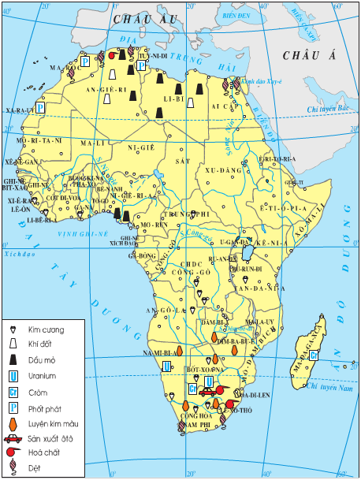

Slide 46
BÀI 30. KINH TẾ CHÂU PHI
NÔNG NGHIỆP
CÔNG NGHIỆP
- Nền công nghiệp chậm phát triển. Giá trị sản lượng công nghiệp chiếm 2% toàn thế giới.
- Các nước có nền công nghiệp tương đối phát triển là: Cộng hòa Nam Phi, An-giê-ri,…

Slide 47
BÀI 30. KINH TẾ CHÂU PHI
NÔNG NGHIỆP
CÔNG NGHIỆP
* Kinh tế phát triển theo hướng chuyên môn hóa phiến diện.
* Phần lớn các nước có nền kinh tế lạc hậu.
* Một số nước tương đối phát triển là: Cộng hòa Nam Phi, Li-bi, An-giê-ri, Ai Cập…
Nhìn chung:

